Slide 1
“Libry” - aplikacija za upravljanje bibliotekama
Flutter praksa 2024
Ana Domonji, Danica Gazdić, Maja Ðukanović, Miloš Mitrović
Novi Sad, 30.04.2024.

Slide 2
Sadržaj
1
5
O APLIKACIJI
FIREBASE
2
6
SRUM
TESTING
3
7
NAŠE ISKUSTVO
PACKAGES
4
8
BLOC STATE MANAGMENT
DEMO

Slide 3

O aplikaciji
1
Libry je aplikacija za upravljanje programskim platformama i paketima.
Pomaže u pronalaženju novih paketa, modula i open-source koda.
Razvijana u Flutter/Dart sa fokusom na mobile development (iOS, Android)
Oslanja se na libraries.io kao izvor svih relevatnih podataka.
O aplikaciji

Slide 4
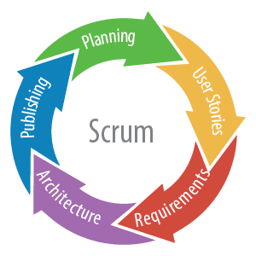
Scrum
2
Primenjivali smo Scrum, agilni pristup razvoju softvera koji se fokusira na iterativno i inkrementalno isporučivanje vrednosti.
Bazira se na sprintovima, timskom radu, transparentnosti i kontinuiranoj komunikaciji.
Daily
Planning
Refinement
Demo
Retrospective
O aplikaciji

Slide 5

PACKAGES
3
http
slang
webview_flutter
infinite_scroll_pagination
flutter_onboarding_slider
flutter_native_splash
rename_app
flutter_launcher_icons

Slide 6

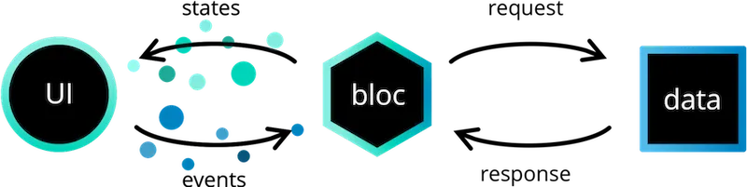
Bloc State Management
4
BLoC (Business Logic Component) obrazac za upravljanje stanjem u Flutter aplikacijama.
flutter_bloc, bloc_concurrency

Slide 7

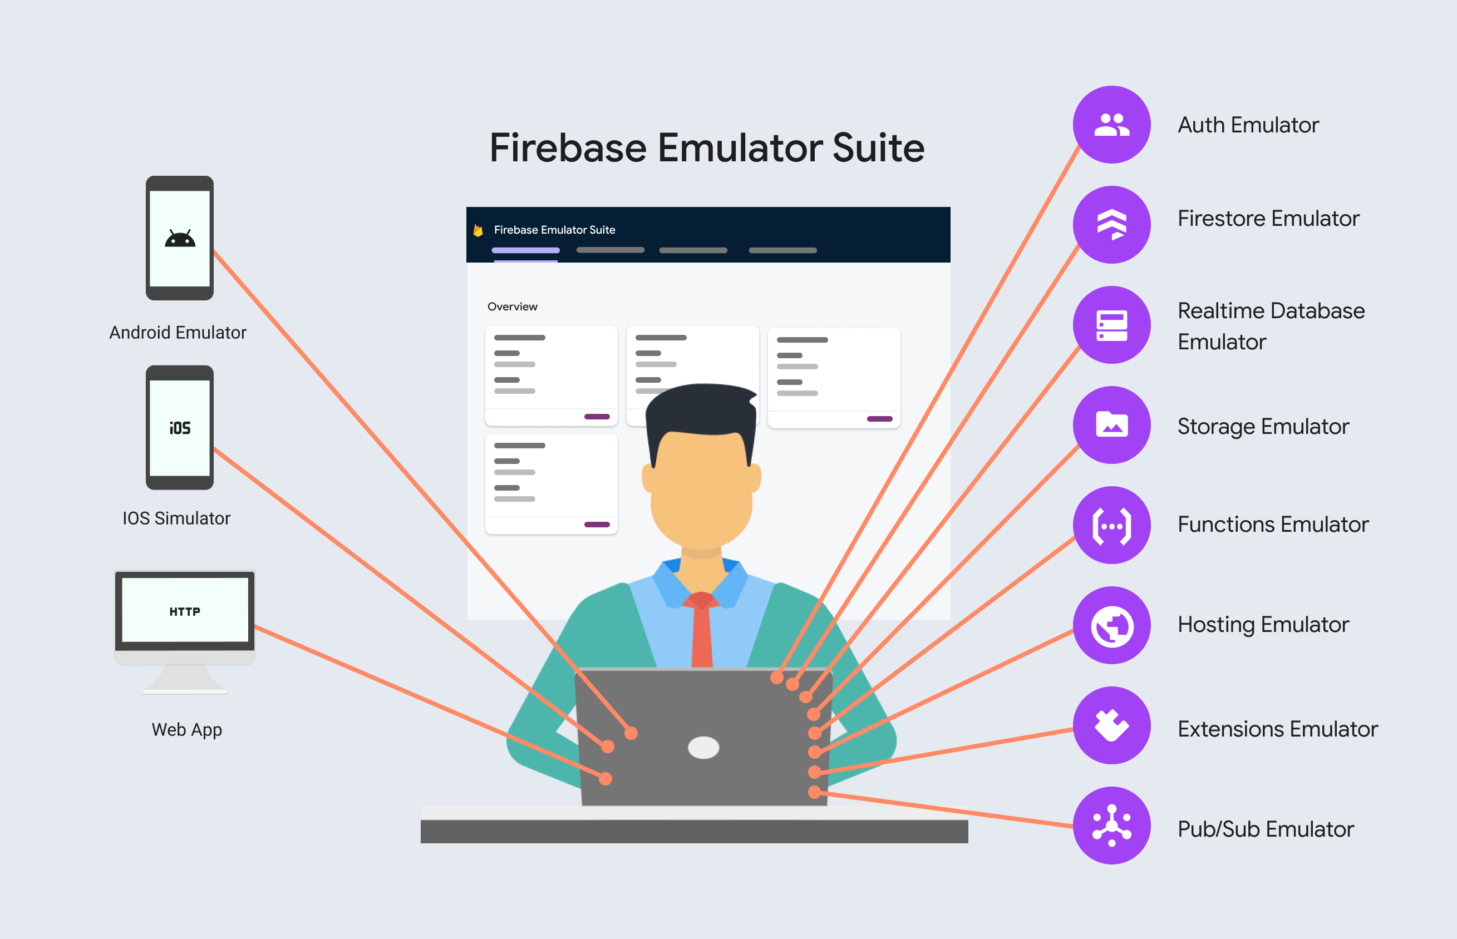
FIREBASE
5
Firebase Authentication
Cloud Firestore
Firebase Local Emulator Suite

Slide 8

Testing
6

Slide 9

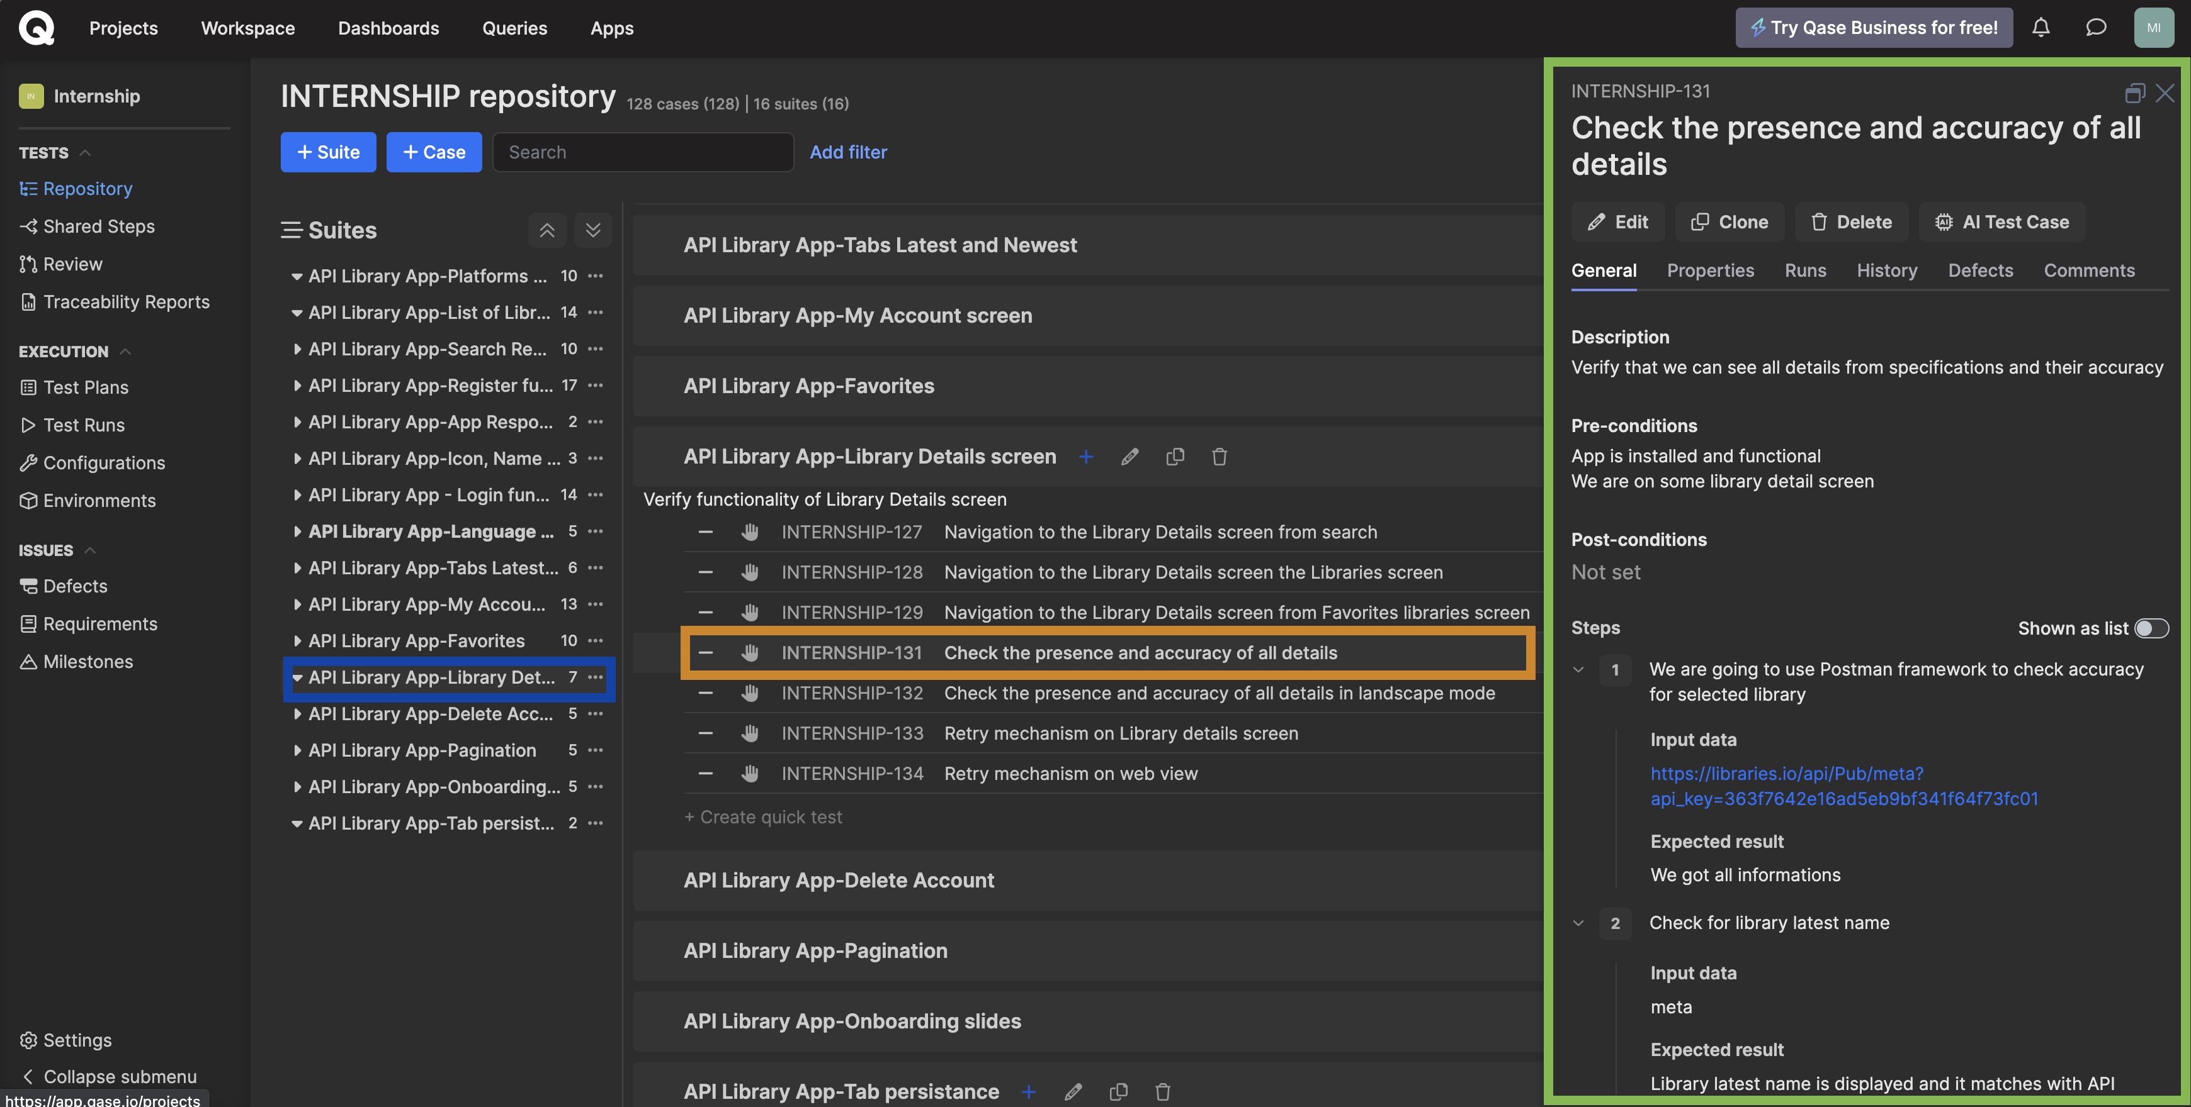

QASE
Pisanje test scenarija i test case-ova
Struktura

Slide 10

PATROL
Patrol radi na:
Android 5.0 i novijim verzijama
iOS 11 i novijim verzijama
macOS 10.14 i novijim verzijama
https://patrol.leancode.co/getting-started
Pokretanje testa:
patrol test -t integration_test/example_test.dart

Slide 11
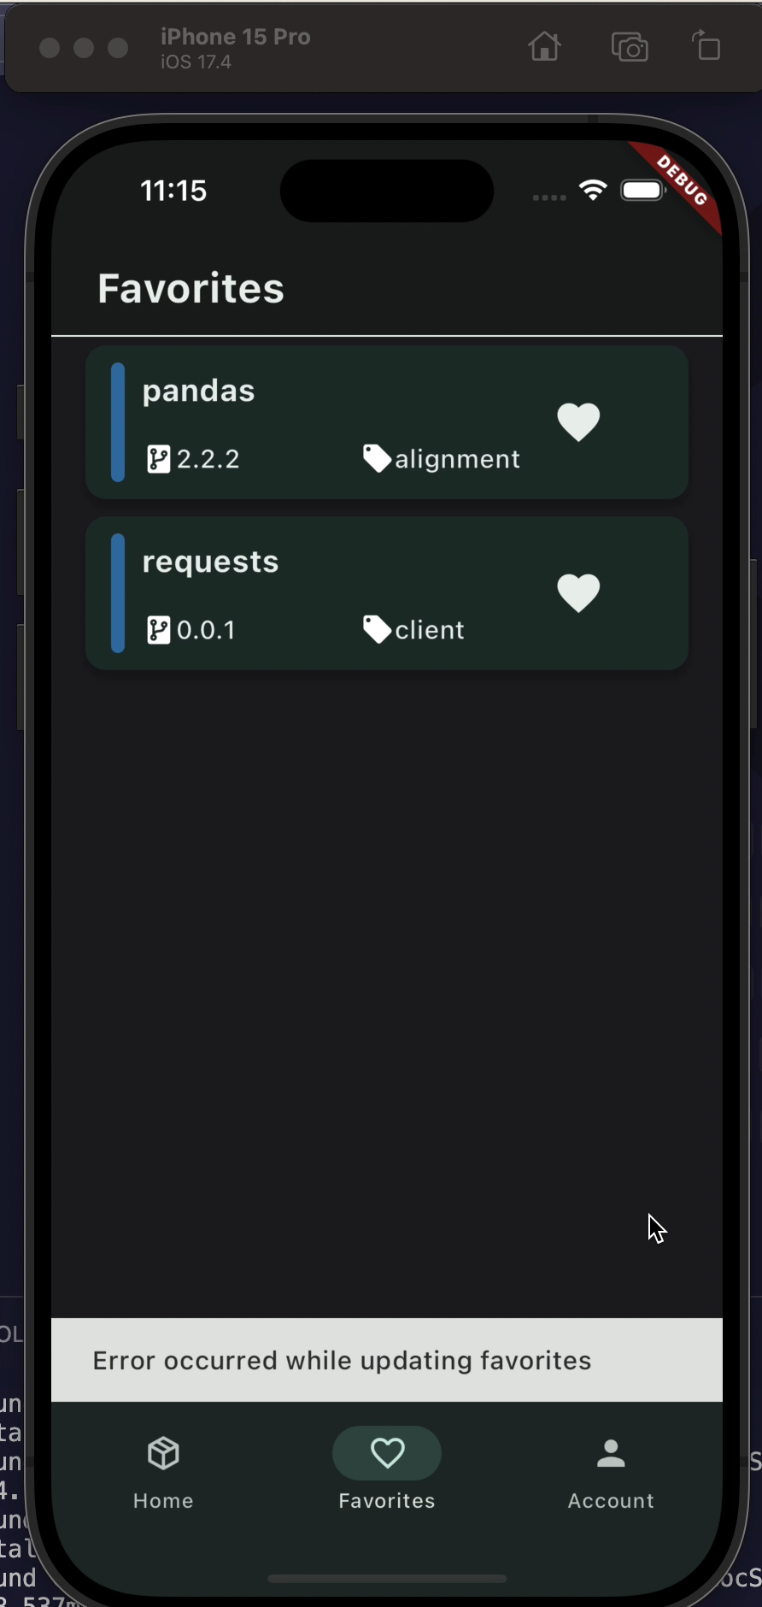
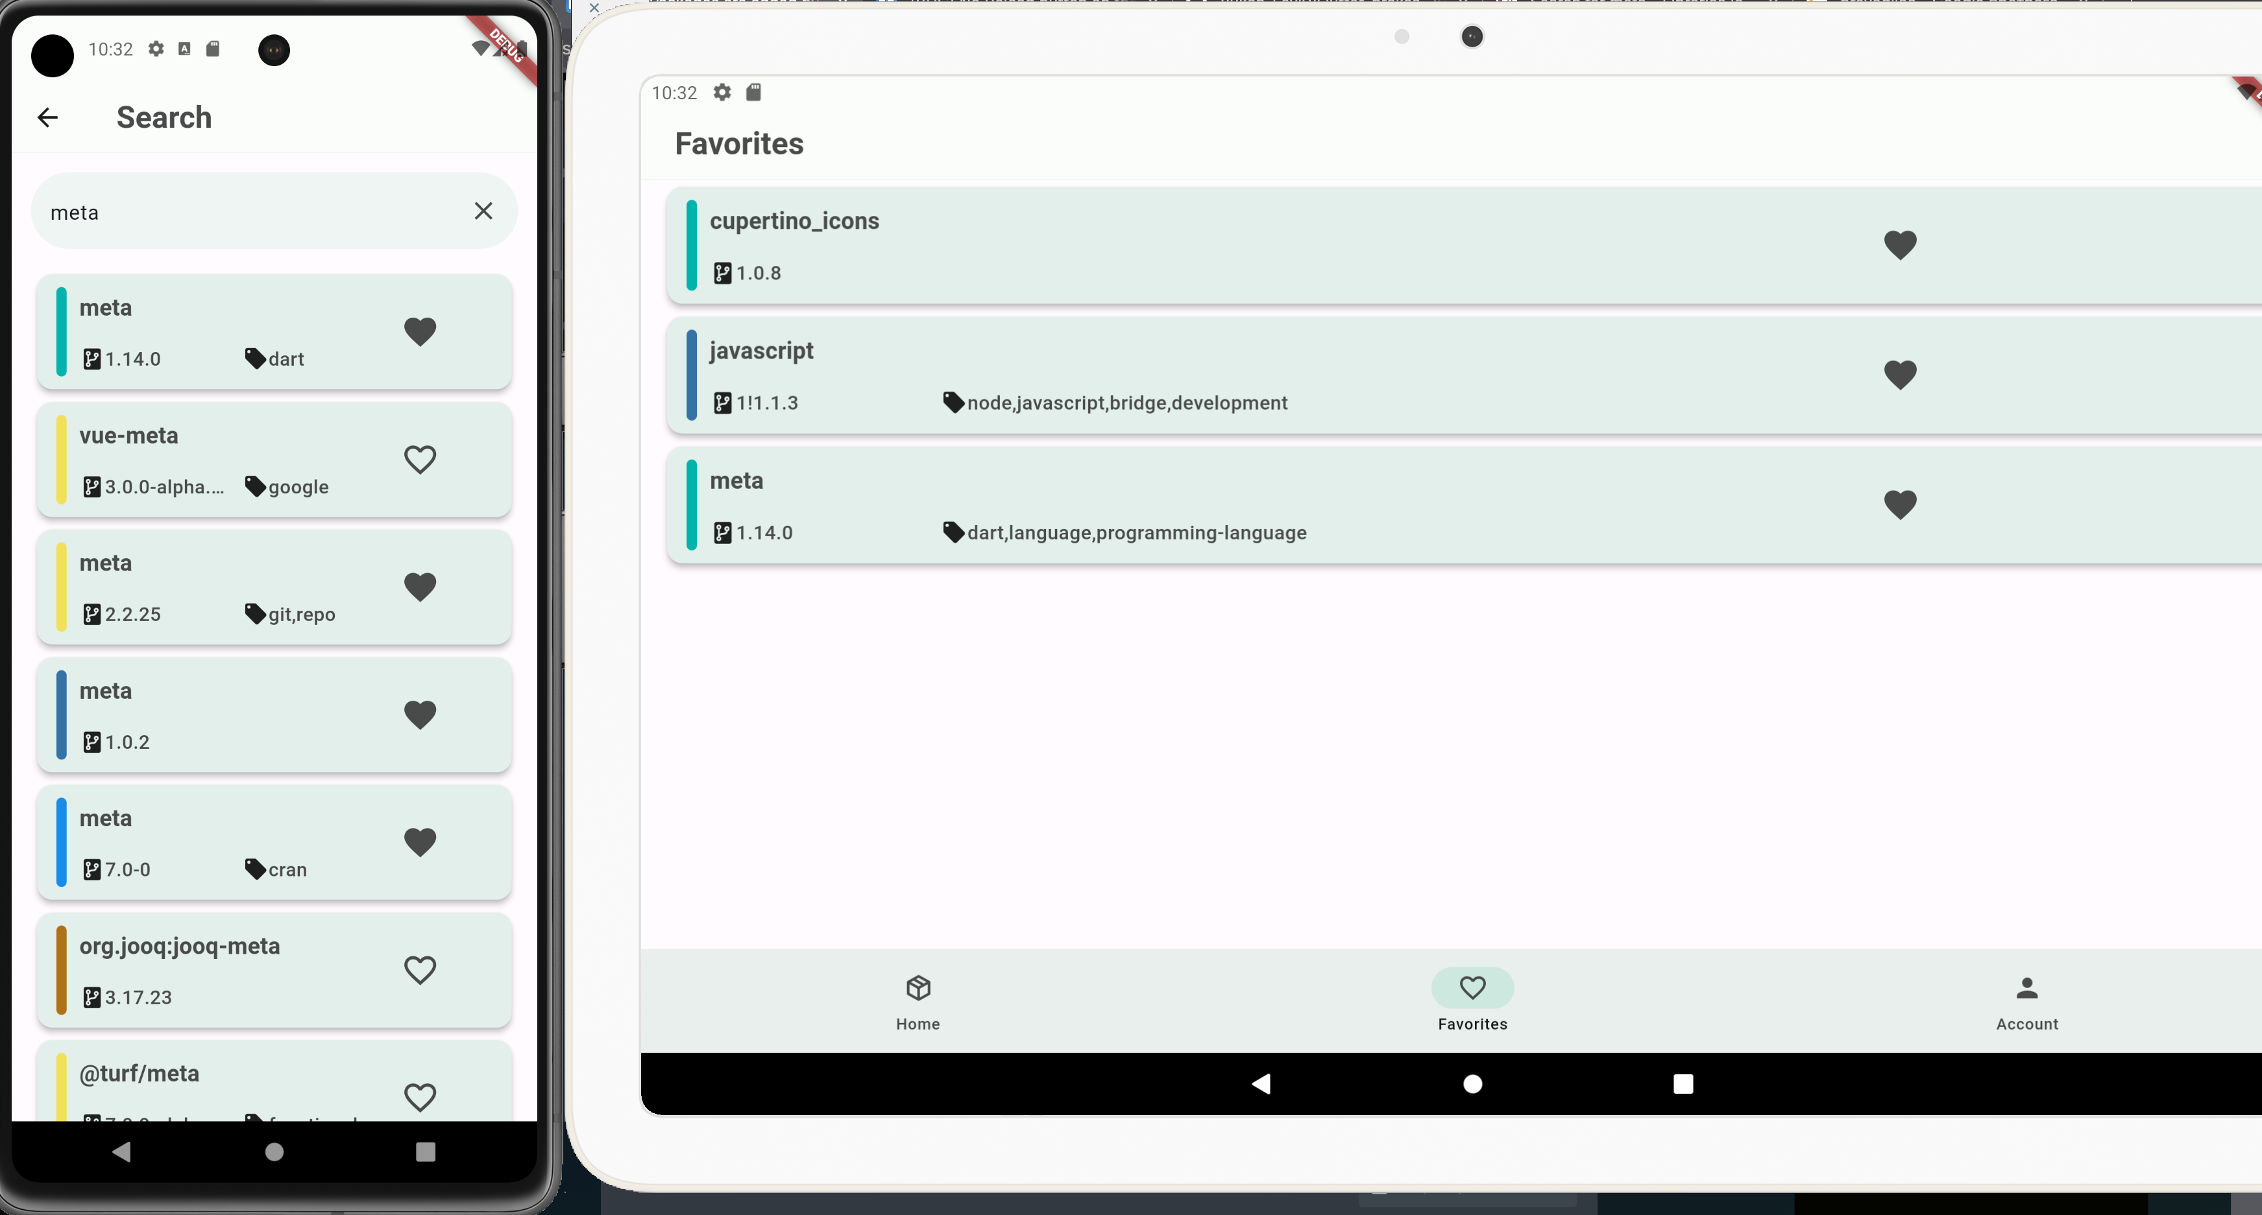
Najzanimljiviji bugovi

Slide 12

Naše iskustvo
7

Slide 13
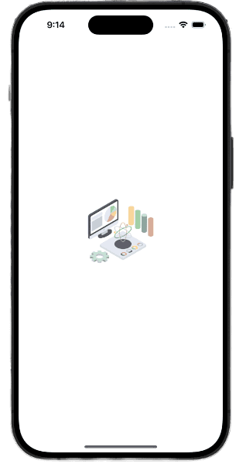

DEMO
8

Slide 14
Pitanja?

Slide 15
Hvala na pažnji ☀️
serbia/ novi sad
Levi9 Global Sourcing Balkan d.o.o.
Novi Sad Offices
Trikovićev Trg 6
21000 Novi Sad, Serbia

